Slide 1
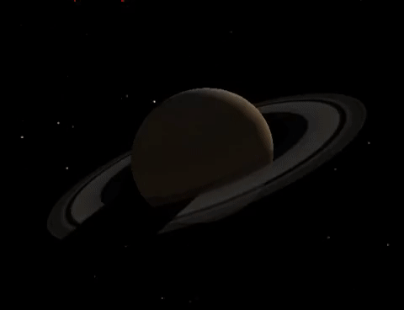
Saturno A Joia do Universo
Lucas Roberto
Observatório Dietrich Schiel/
CDCC/USP
Crédito da imagem:
Notes:
Observatório Dietrich Schiel

Slide 2
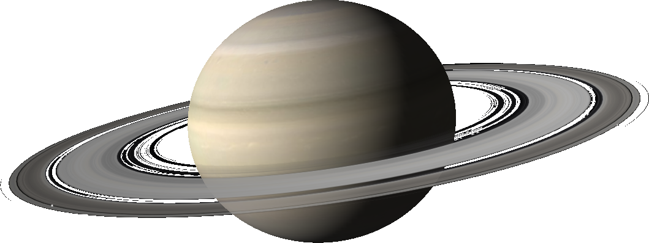
- Características
- Anéis
- Luas

Slide 3
CARACTERÍSTICAS

Slide 4
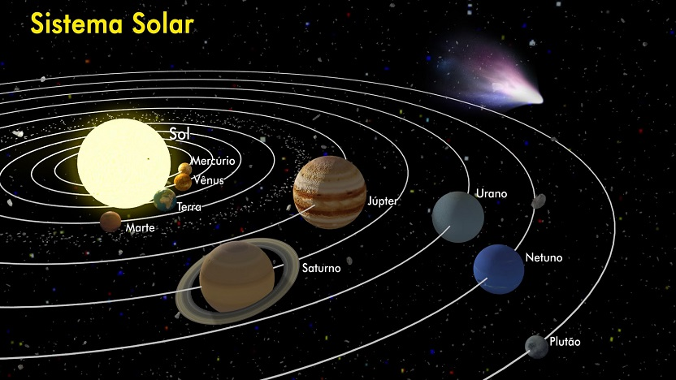

Slide 5
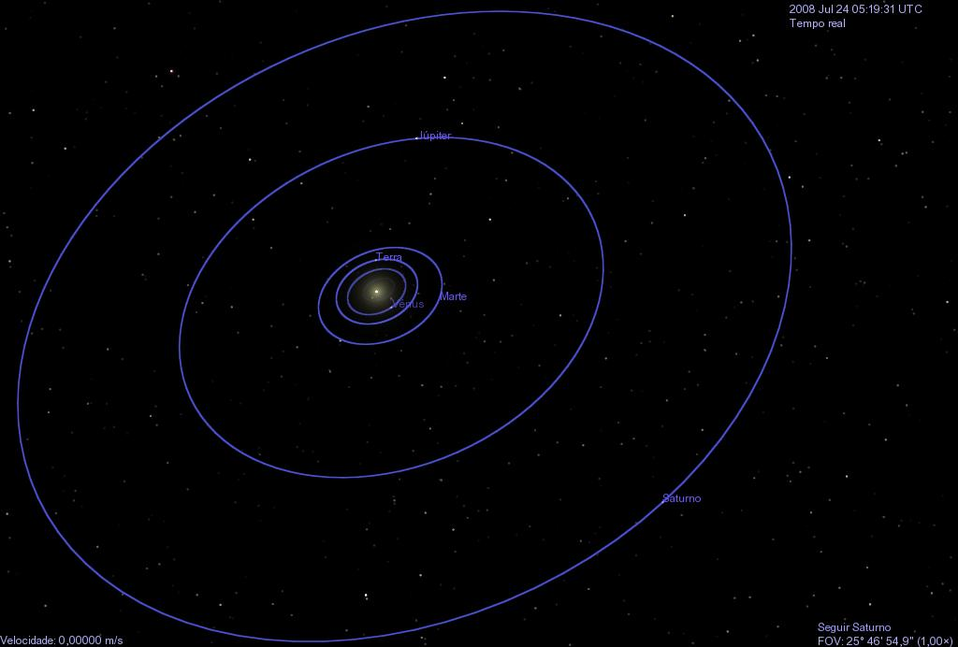
Distância à Saturno
Júpiter
Terra
Sol
1 UA
8,5 UA
29,5 anos
1 UA = 150 000 000 Km
9,6 Km/s
SSaturno = 1 270 000 000 Km
Saturno
Notes:
5
Velocidade da Luz: c = 299.792.458 m/s
Para vir do Sol à Terra a luz demora 8,3 minutos;
Para ir da Terra à Saturno ela demora 1,17 horas;
Em 1 segundo a luz dá 7 voltas na Terra (Raio ~ 6.300 Km)
Velocidade orbital média da Terra: 29,7 Km/s
5

Slide 6
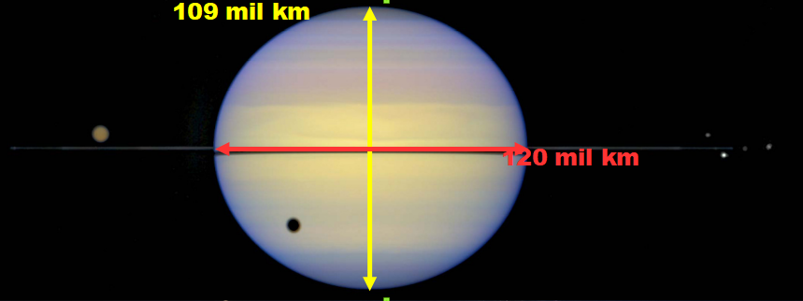
Diâmetros de Saturno
Notes:
diametro equatorial os anéis nao fazem parte na hora de medir um planeta

Slide 7
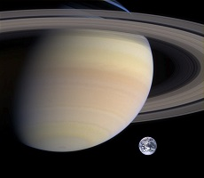
Massa de Saturno
5,7x10²⁶ kg
95 Massas da Terra
Notes:
maior parte da massa concentrada no centro

Slide 8
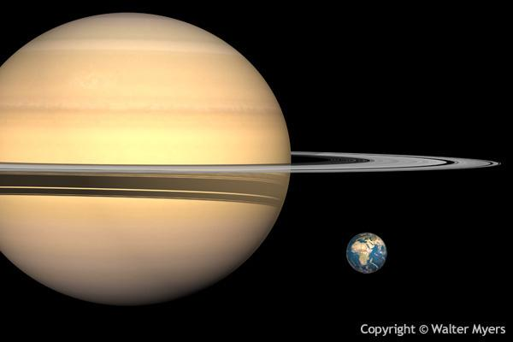
Volume de Saturno
765 Terras!
108x10¹⁰ KM³
82700x10¹⁰ km³

Slide 9
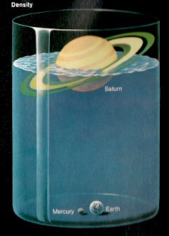
Densidade de Saturno
Saturno: 0,687 g/cm³
Água: 1 g/cm³
Terra: 5,51 g/cm³
Mercúrio: 5,427 g/cm³

Slide 10
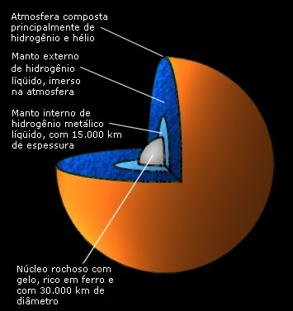
Atmosfera de Saturno
- Hidrogênio (H2) - 96%
- Hélio (He)
- Metano (CH4)
- Amônia (NH3)
-
Notes:
três camadas de nuvens

Slide 11
Clima de Saturno
- Temperatura média de -140°C
- Temperatura no Núcleo
- Ventos que chegam a 1800 km/h
- Tempestades e raios
-
Notes:
saturno irradia mais do que o dobro da energia que recebe do sol entao como ele se mantem ,energia cinetica
Rotação rapida do planeta
raios 1 milhao de vezes mais fortes do que os da terra

Slide 12
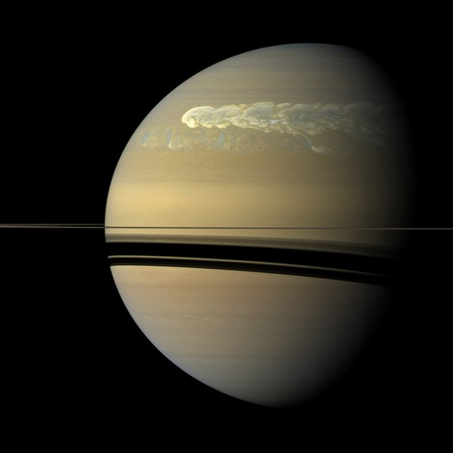
Grande mancha branca de Saturno
-
Notes:
saturno irradia mais do que o dobro da energia que recebe do sol entao como ele se mantem ,energia cinetica
Rotação rapida do planeta
raios 1 milhao de vezes mais fortes do que os da terra

Slide 13
ANÉIS

Slide 14
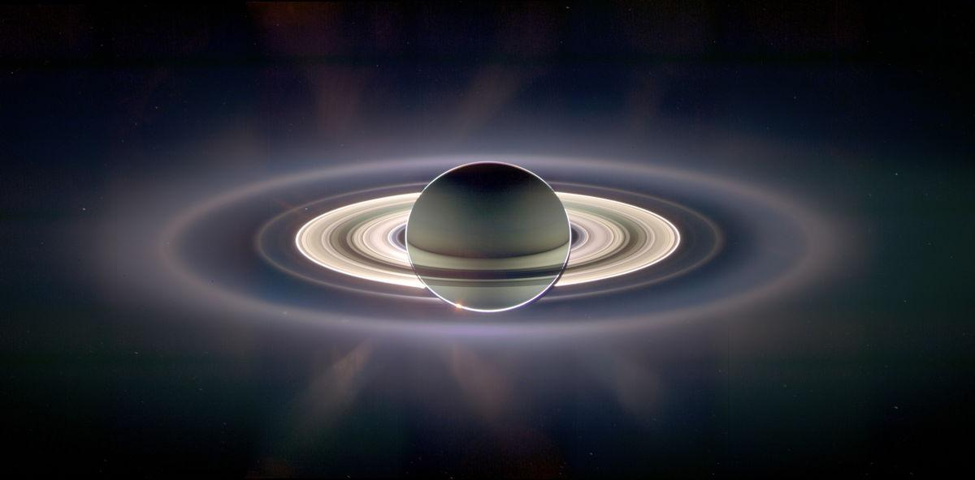
Anéis
10 000 anéis!
1 Km espessura!
~ 67 000 Km
Notes:
Esta imagem foi possível graças a oposição da sonda com o Sol, tornando visível anéis ainda mais externo
Em torno de 67 000 Km de extensão, mas somente 1km de espessura
Anéis completos de Saturno: Mais de 10 000 anéis!
Cassini spacecraft in 2006
CREDIT: Cassini Imaging Team, SSI, JPL, ESA, NASA
14

Slide 15
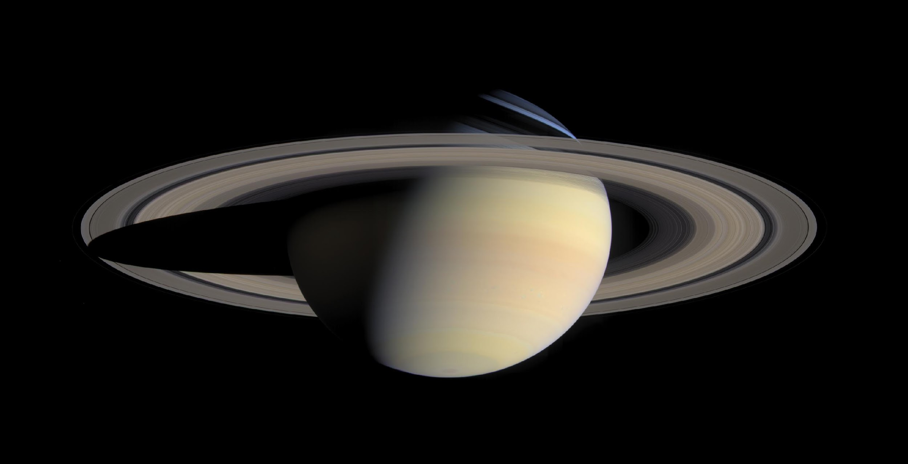
Divisões dos anéis
F
D
C
B
A
Notes:
http://saturn.jpl.nasa.gov/science/?sciencepageid=55
15

Slide 16
Divisões dos anéis
Divisão Cassini
Divisão de Roche
Notes:
http://saturn.jpl.nasa.gov/science/?sciencepageid=55
16

Slide 17
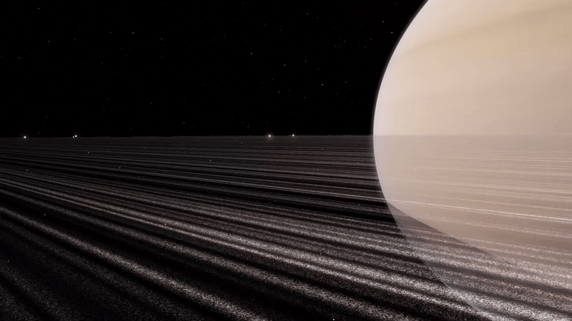

Slide 18
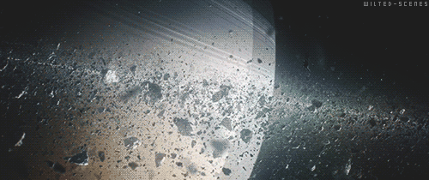

Slide 19
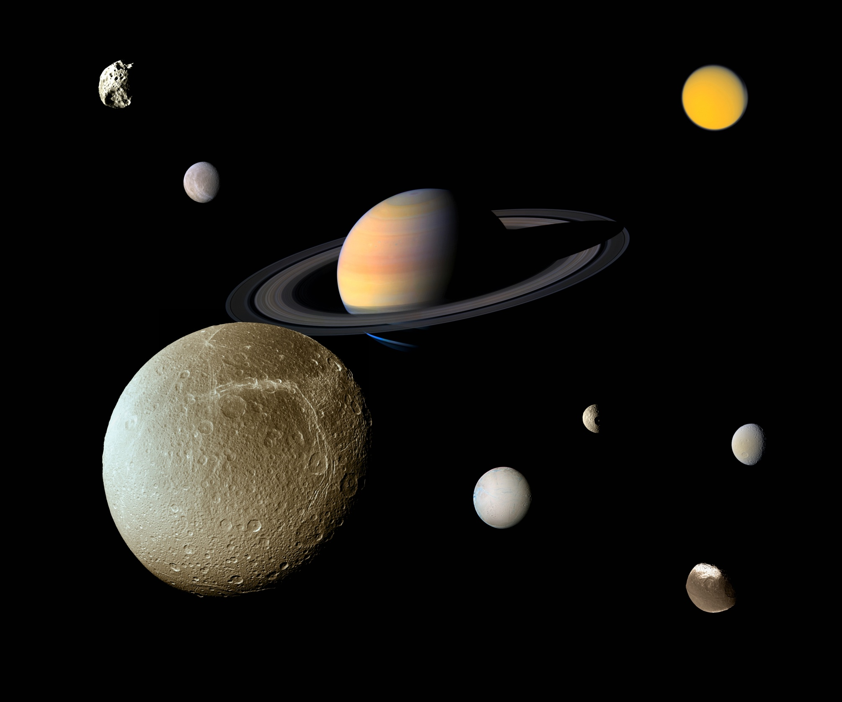
LUAS
Total de 62 luas!

Slide 20
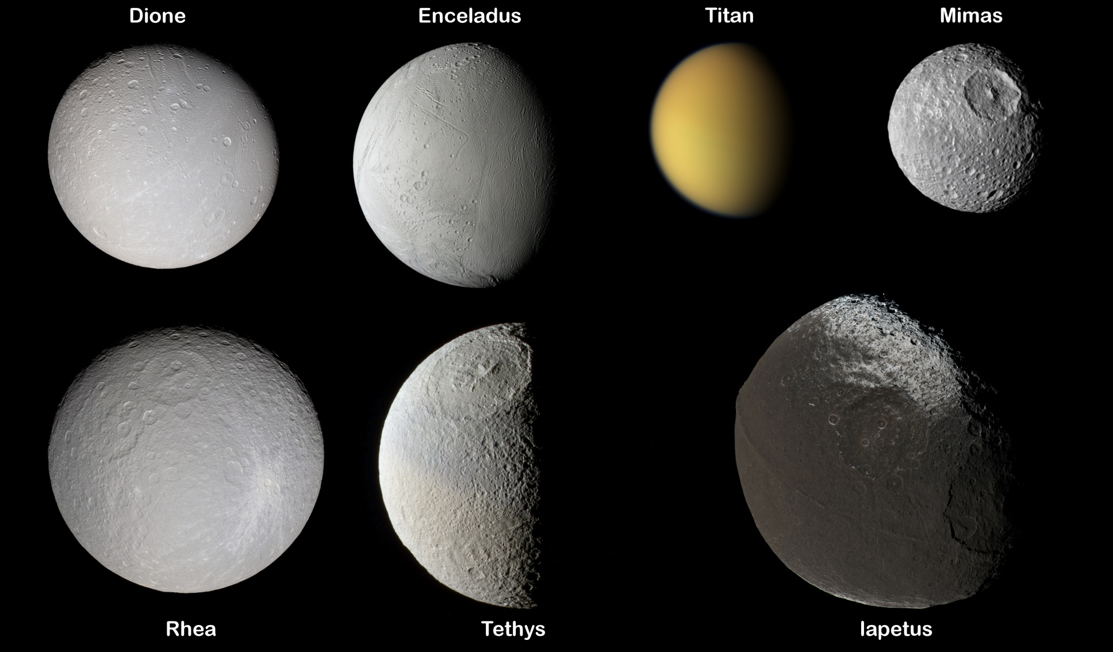
Notes:
Nomes de mitologia

Slide 21
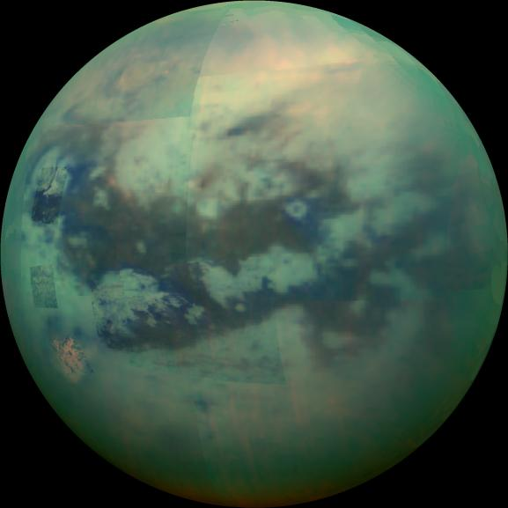
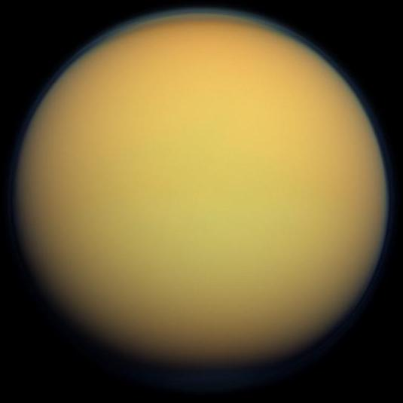
TITAN
Notes:
atmosfera
2 maior lua
maior lua se considerar a atmosfera

Slide 22
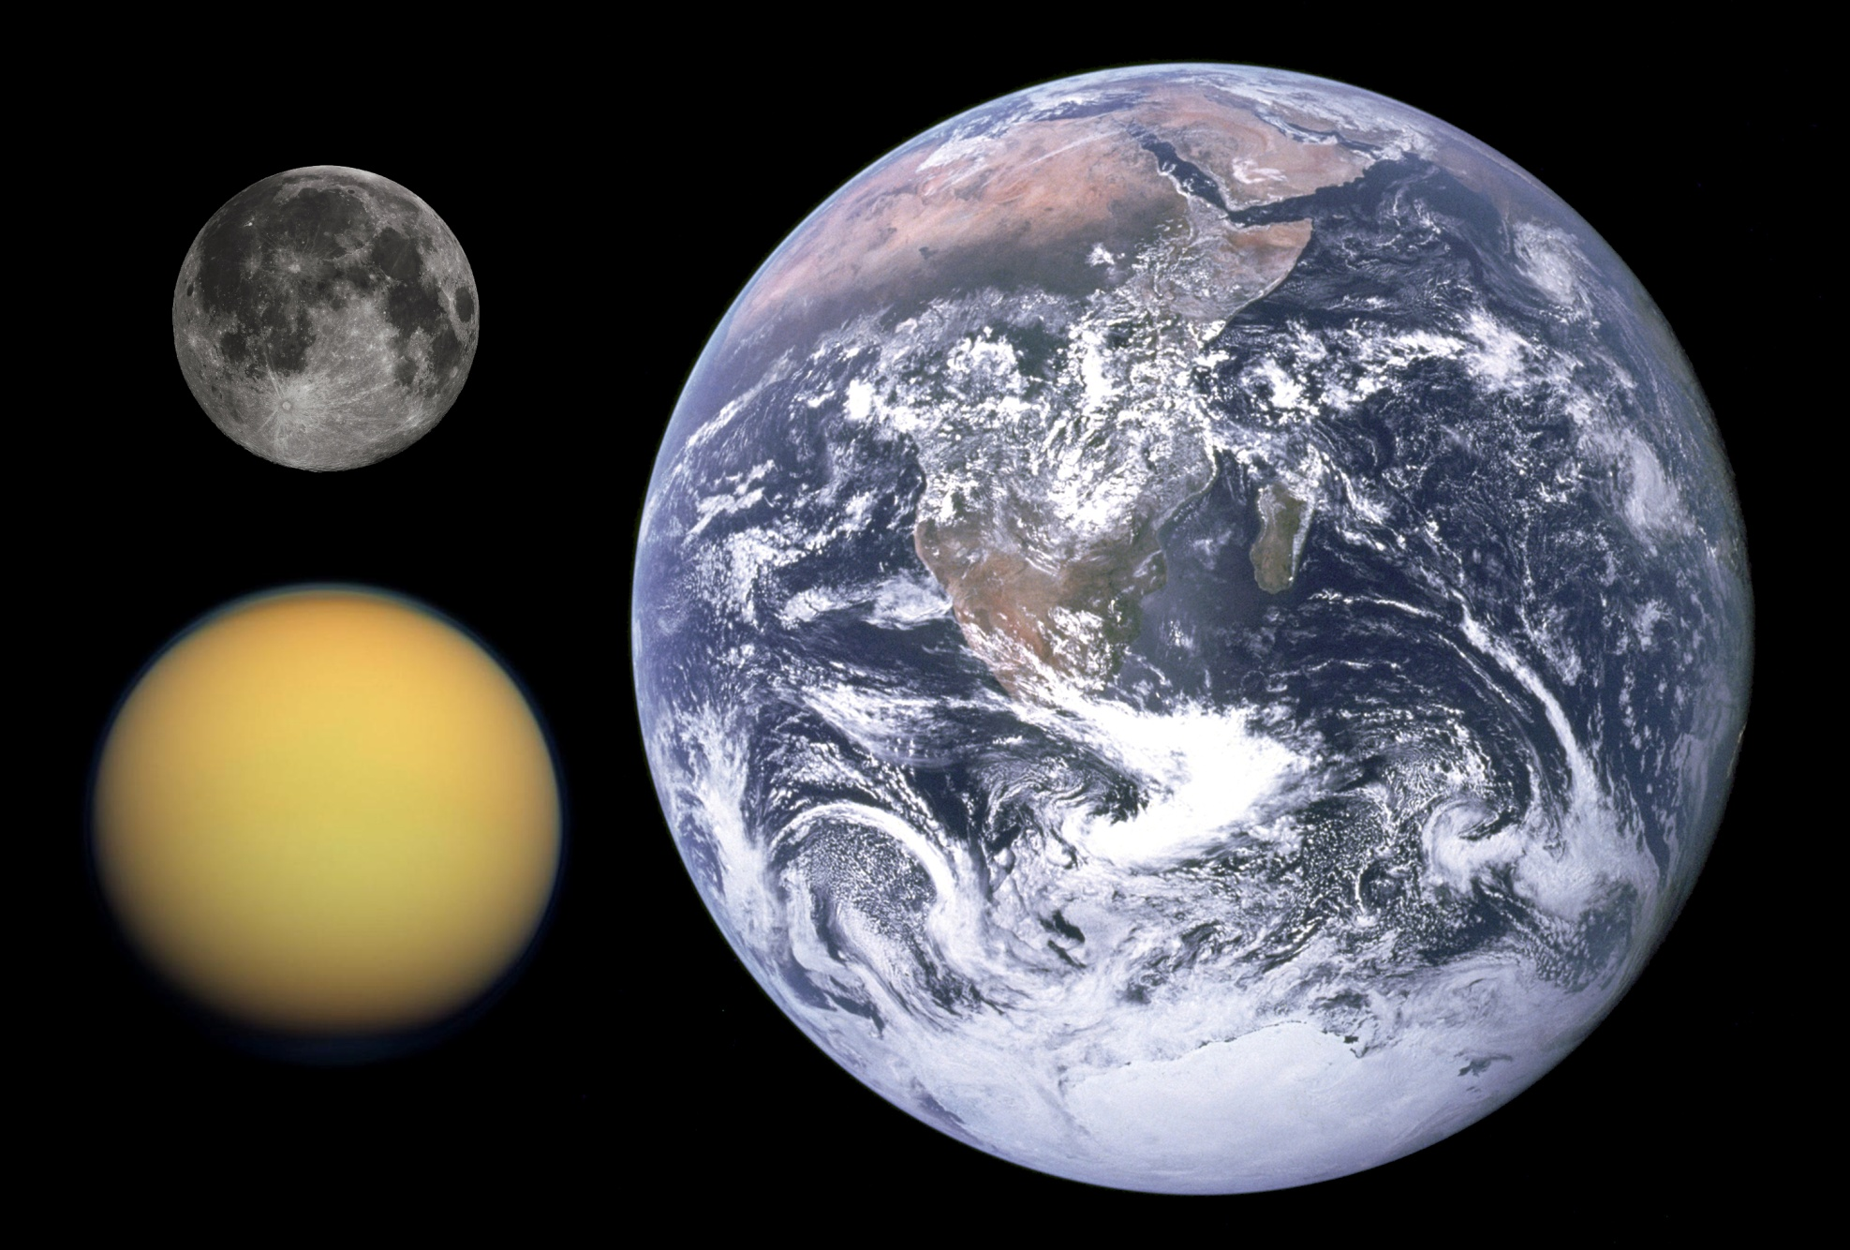
TITAN
5000 KM

Slide 23
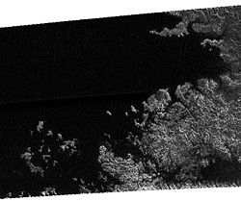
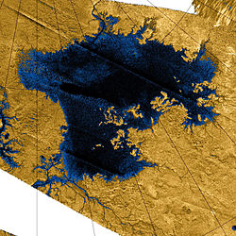
Corpos líquidos em titan
KRAKEN MARE
LIGEIA MARE

Slide 24
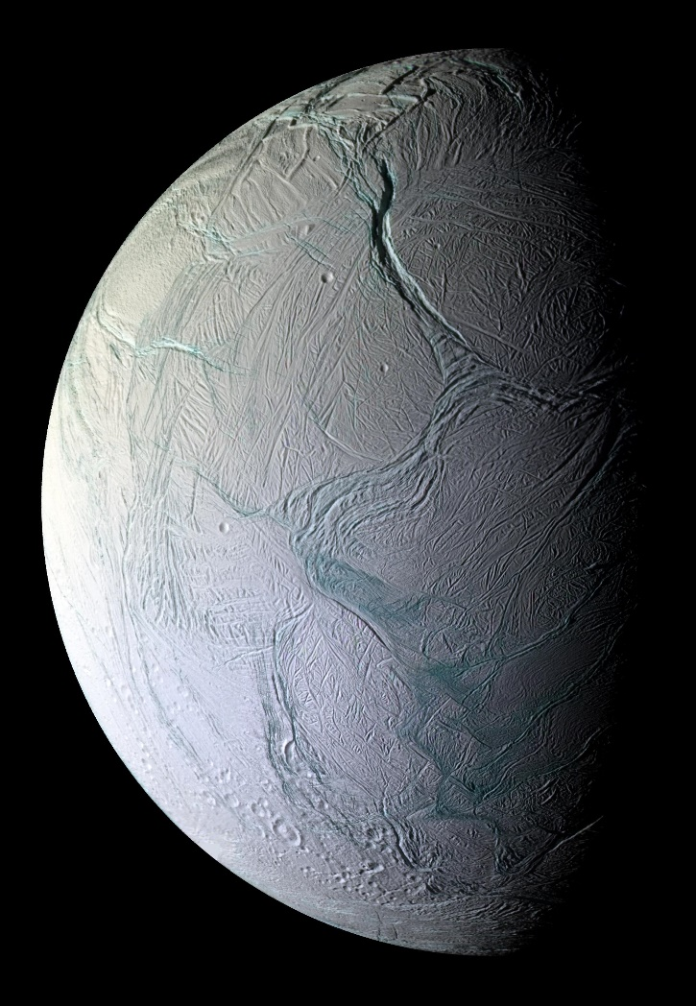
ENCELADUS

Slide 25
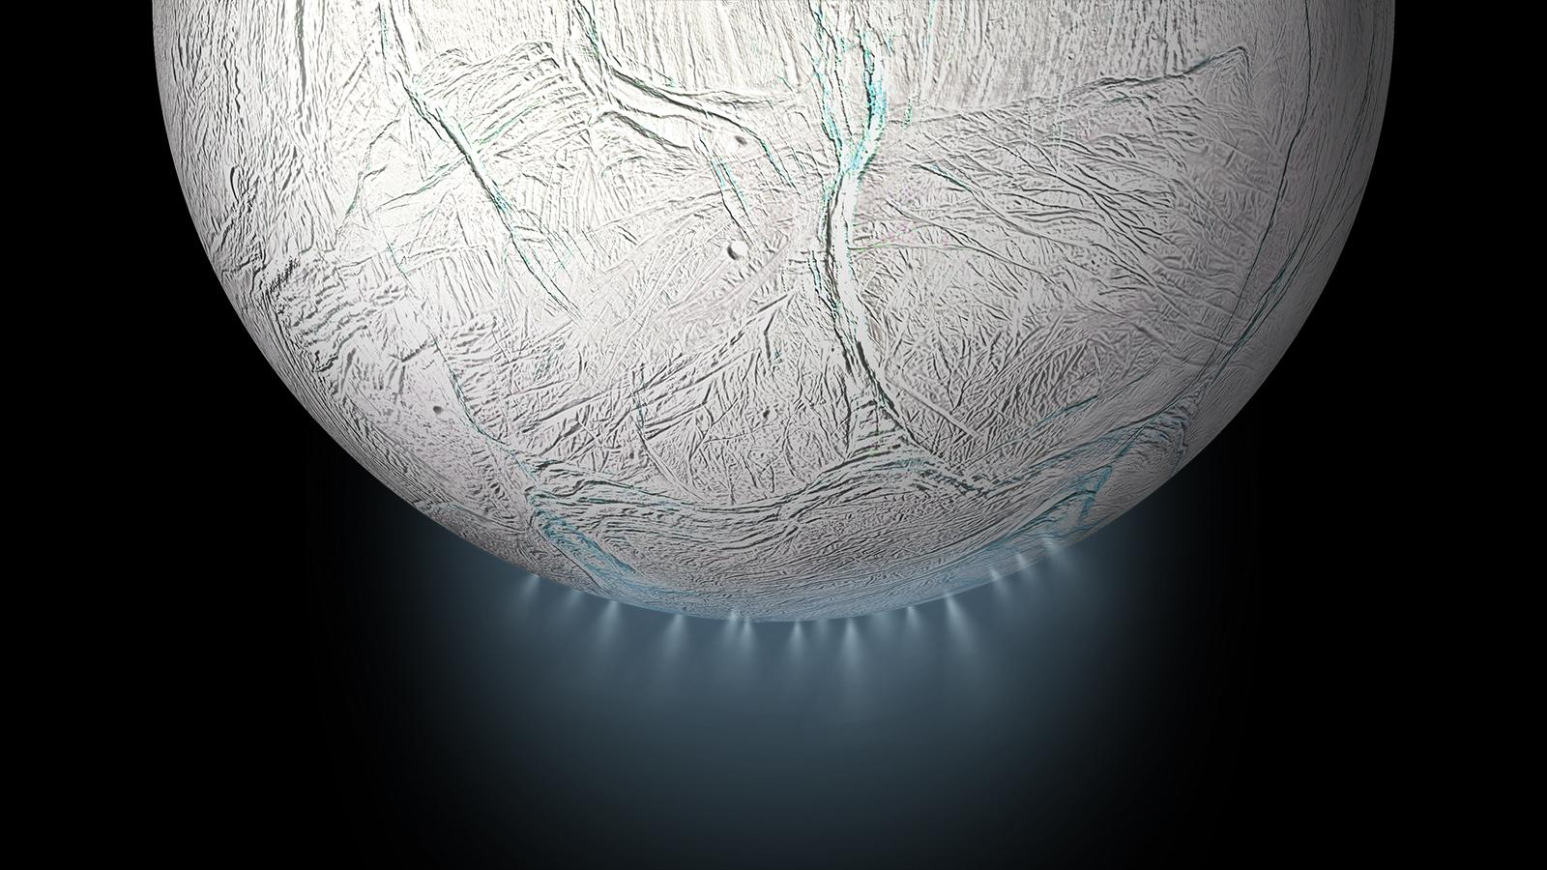
CRIOVULCÕES
Notes:
Atividade vulcanica que libera agua e amonia

Slide 26
FIM
Notes:
Atividade vulcanica que libera agua e amonia

